Slide 1
Menningarnótt
Laugardaginn 23. ágúst 2025

Slide 2
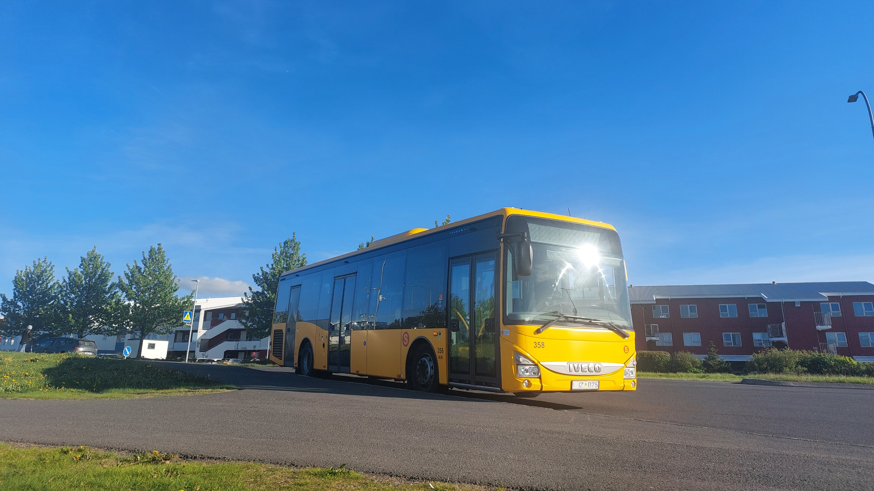
Aukin tíðni yfir daginn
Almennt fargjald
Leiðakerfi rofið kl. 21:30

Slide 3
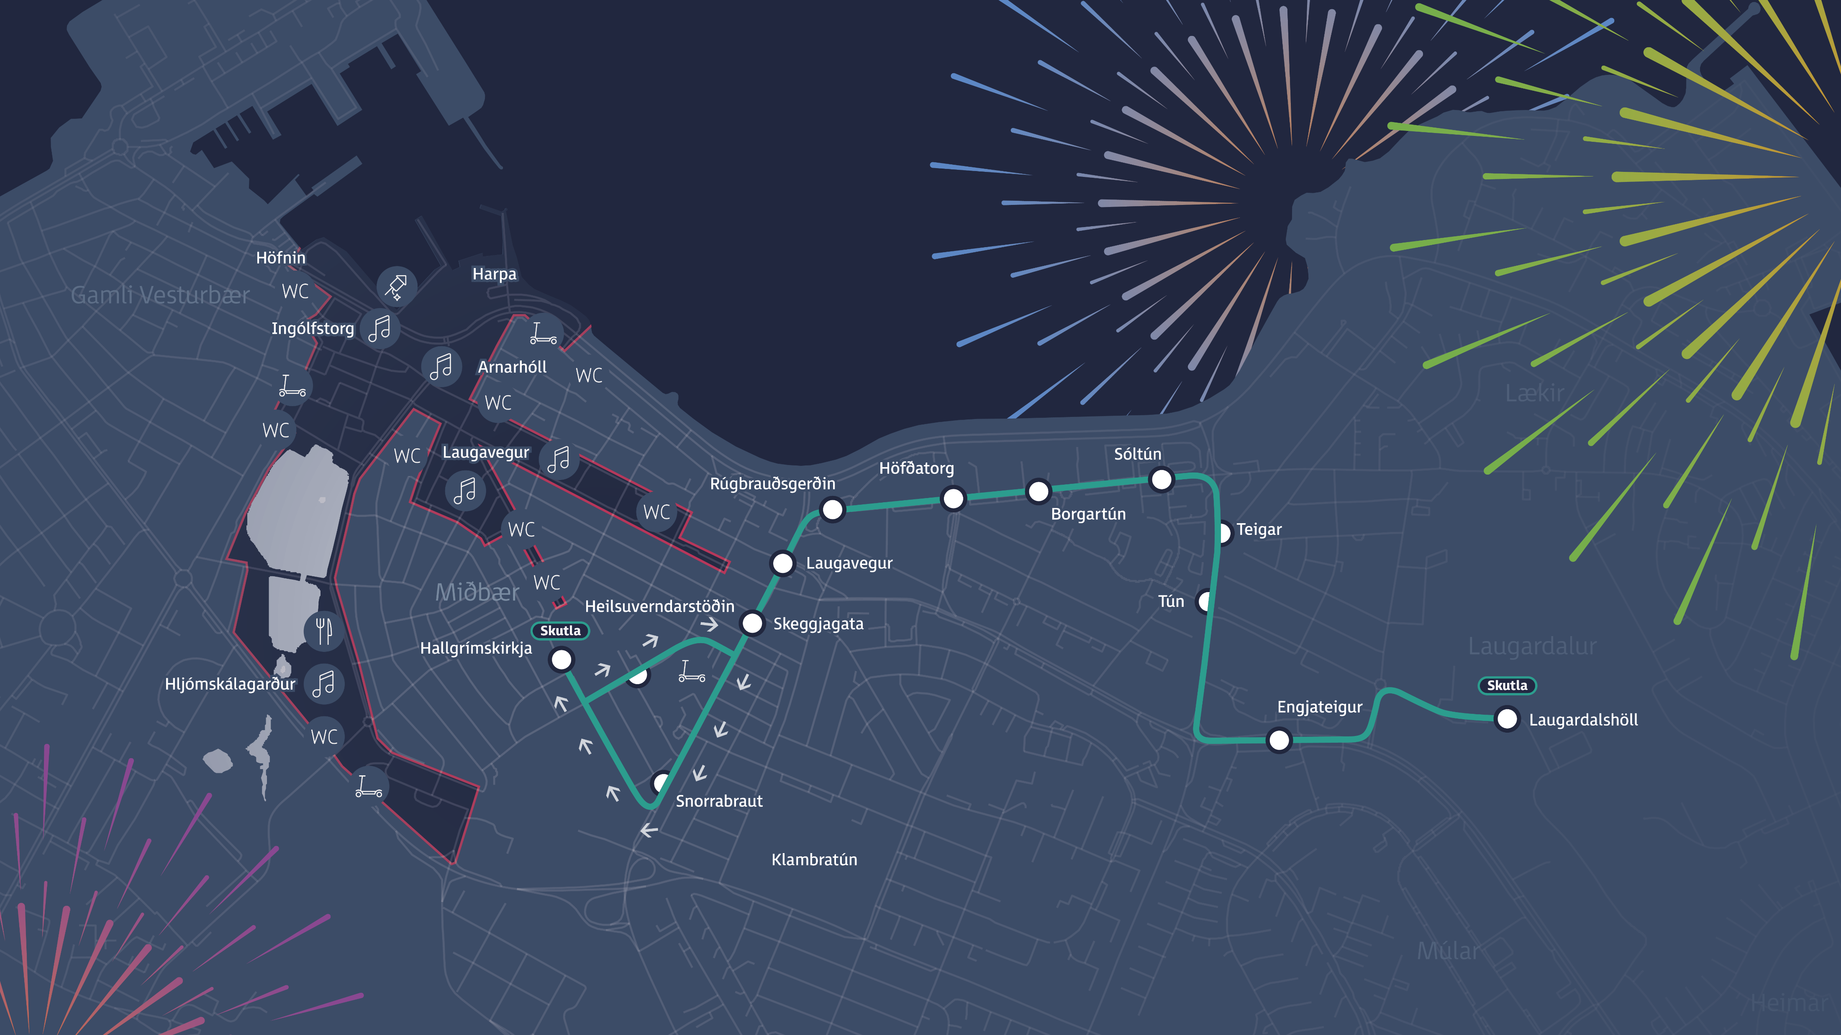
Skutlur
„Skutlur“ á vegum Strætó í boði Reykjavíkurborgar munu aka milli Laugardalshallar og Hallgrímskirkju milli kl. 07:30 – 23:15.
Það kostar ekkert í skutluna

Slide 4
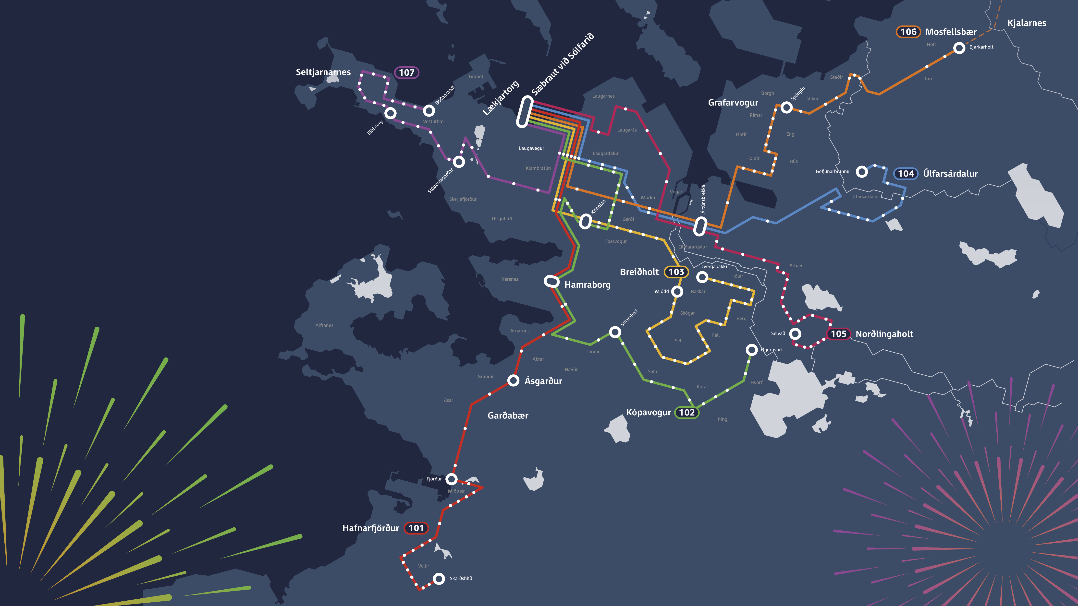
Tæming
Frá kl. 22:00 – 23:15 (dagskrá lýkur klst. fyrr)
Það kostar ekkert í tæminguna

Slide 5
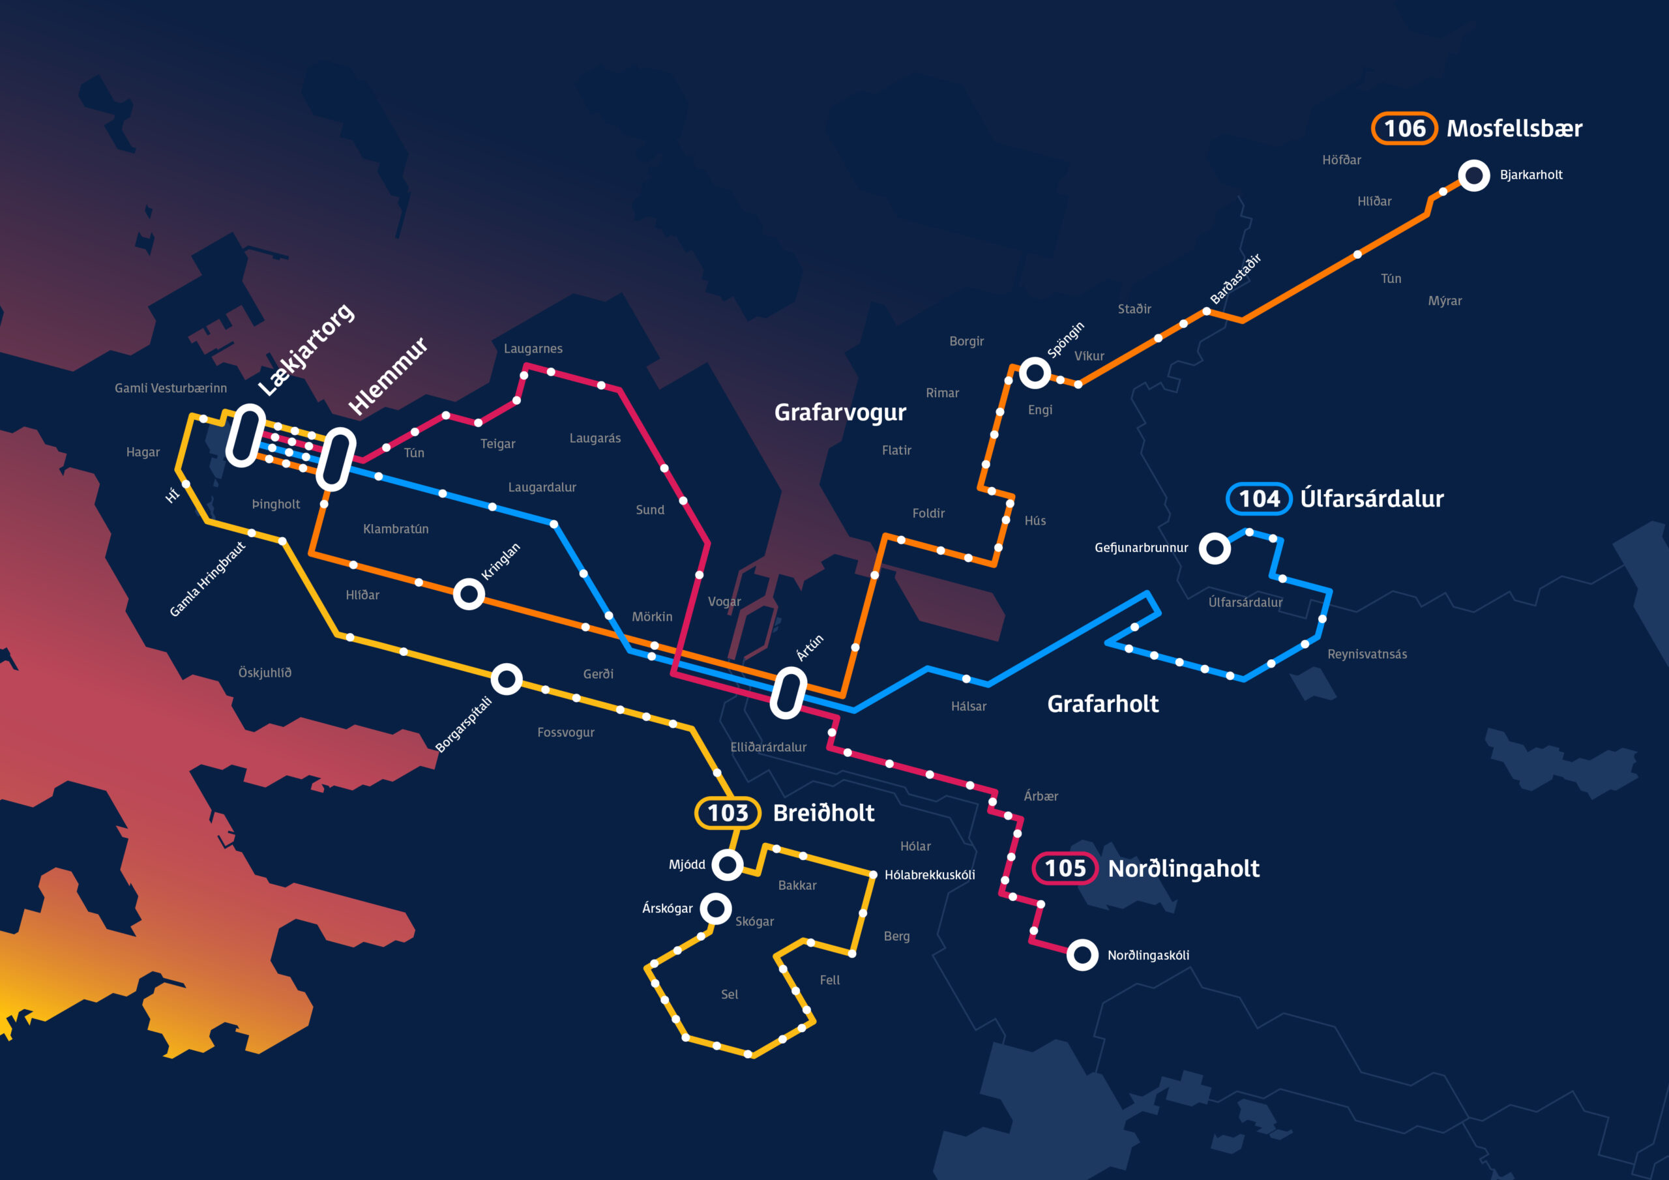
Næturstrætó frá Skúlagötu
Fer frá Skúlagötu alla helgina vegna götulokana
Aðfaranótt
laugardags og
sunnudags
Hefðbundið gjald

Slide 6
Leiðakerfið sett aftur í gang að hluta til
Ekið frá Skúlagötu – sömu leiðir og „tæmingarleiðir“
Kl. 23:20 – 00:50
Hægt að taka vagninn í báðar áttir – (00:20 síðasta ferð niðrí bæ)
Þar sem dagskrá lýkur klukkustund fyrr þarf að koma til móts við fólk sem nýtir sér Strætó óháð Menningarnótt, sérstaklega eftir þjónustuaukningu

Slide 7
Vegagerðin verður með þrjá vagna á Menningarnótt
Leið 51 – Selfoss
Leið 55 – Keflavík
Leið 57 – Akranes
Þetta eru bílar á áætlun en byrja á Skúlagötu (í staðinn fyrir Mjódd/Fjörður)
Áætlun kl. 22:40
Venjulegt gjald

